Slide 2
計時器
Clock 元件主要有兩大功能：取得系統時間及定時觸發某個事件。
Clock 元件可以不同方式取得系統時間，同時提供許多時間相關的方法，用來顯示時間的年、月、日、星期幾、時、分、秒。
Clock 元件最主要的用途是每隔指定時間會觸發 Timer 事件，設計者只要將重複執行的程式拼塊置於 Timer 事件中即可。時鐘、鬧鐘、碼錶等計時應用程式都是其實作範例。
08
8.1 計時元件
8.2 定時重複執行程式

Slide 3
8.1 計時元件
8.1.1 Clock 元件
功能說明
Clock 元件主要有兩大功能：取得系統時間及定時觸發某個事件。
Clock 元件可以不同方式取得系統時間，同時提供許多時間相關的方法，用來顯示時間的年、月、日、星期幾、時、分、秒，也可以進行時間的各種運算，例如將時間作加減，來計算兩個時間的差距。
Clock 元件最主要的用途是每隔指定時間會觸發 Timer 事件，設計者只要將重複執行的程式拼塊置於 Timer 事件中即可。時鐘、鬧鐘、碼錶等計時應用程式就是其實作範例，遊戲中的計時也是使用此功能來達成。
Clock 元件屬於 User Interface 類別，是非視覺元件，並不會顯示於螢幕中。
回
^{首頁}

Slide 4
屬性、方法及事件
Clock 元件只有 3 個屬性：

Slide 5
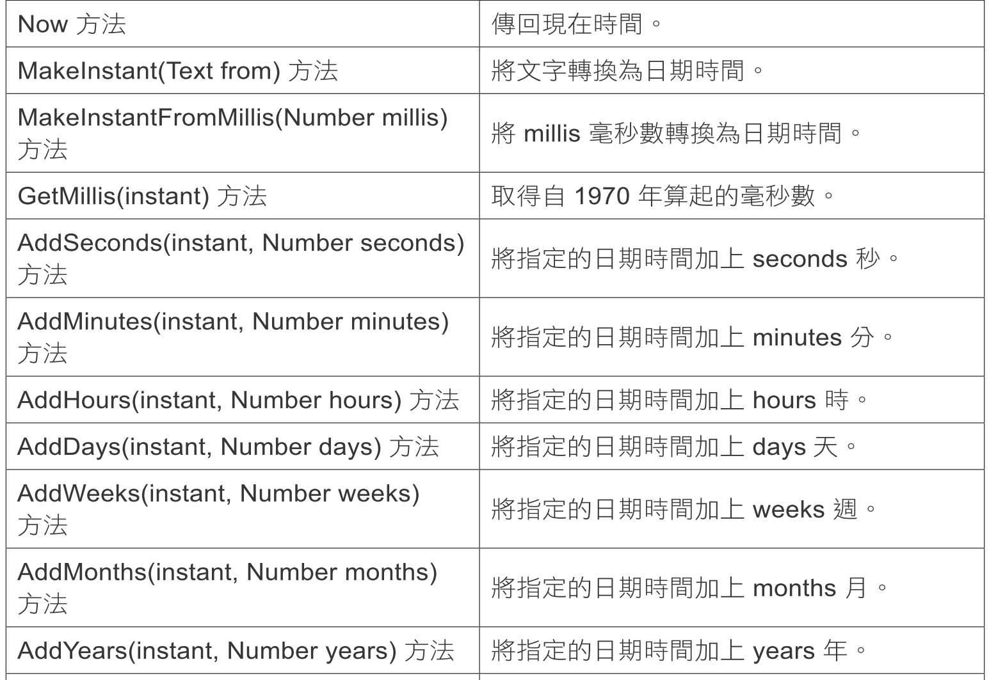
Clock 元件常用方法和事件有：

Slide 7
8.1.2 Clock 元件的日期時間格式
日期時間格式種類
使用 Clock 元件取得系統時間，傳回值有兩種格式：以毫秒為單位的整數或內部時間格式 Calendar。若是以 SystemTime 方法取得系統的時間，其傳回值就是以毫秒為單位的整數，例如下面程式拼塊執行後，numTime 變數值為「1376995568993」。
Clock 元件所使用的內部時間格式為 Calendar，一般以參數 instant 命名，以Now 方法取得系統的時間，其傳回值就是內部時間格式，例如下面程式拼塊執行後，innerTime 變數就是一個格式為 Calendar 的時間變數，可置於許多方法的 參數 instant 位置：

Slide 8
Calendar 時間格式
Clock 元件提供的大部分方法，都是以 instant 為參數來取得該日期時間的部分內容，例如：Second(Calendar instant) 方法可取得秒數、Month(Calendar instant) 方法可取得月份等。
Clock 元件的 GetMillis 方法也可取得以毫秒為單位的整數，功能與 SystemTime方法類似；不同處在於 SystemTime 方法是取得目前系統時間的時間整數，而 GetMillis 方法是將傳入的參數 instant 轉換為時間整數。

Slide 9
8.1.3 建立內部日期時間格式
絕大部分 Clock 元件的方法都必須使用內部日期時間格式做為參數 (instant)，因此建立內部日期時間格式變數非常重要。前一節中使用 Now 方法是建立內部日期時間格式變數的第一種方式，此種方式只能以系統時間來建立變數，如果要以任意時間建立內部日期時間格式變數，則需使用其他方式。
MakeInstant 方法
Clock 元件的 MakeInstant 方法會將字串轉換為內部日期時間格式，要轉換的字串其標準格式為：
例如：2013 年 4 月 15 日上午 9 點 18 分 32 秒為「4/15/2013 9:18:32」。

Slide 10
MakeInstantFromMillis 方法
第三種建立內部日期時間格式變數的方式為使用 MakeInstantFromMillis 方法，此方法是傳入一個代表毫秒數的整數，MakeInstantFromMillis 方法會將其轉換為日期時間。例如傳入數值為「1376995568993」：
轉換後日期時間為「8/20/2013 10:46:08」。

Slide 11
8.1.4 格式化日期時間
Clock 元件提供三個方法將日期時間格式化，讓設計者可輕鬆以預設格式顯示日期及時間。
FormatDateTime、FormatDate、FormatTime 方法
FormatDateTime 方法會顯示完整日期及時間，程式拼塊為：
FormatDateTime 方法顯示的格式為：

Slide 12
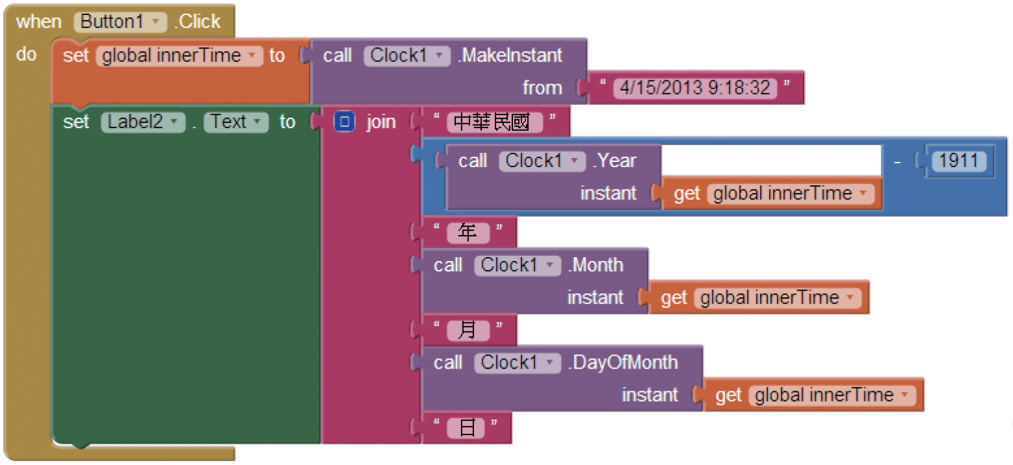
自訂日期時間格式
使用 App Inventor 2 內建方法顯示日期時間雖然很方便，但其格式只有一種，常常不符實際需求，例如該格式是為英美系國家設計，月份是使用英文名稱縮寫，造成許多使用者困擾。Clock 元件具有非常多日期時間方法來擷取內部日期時間格式變數資料，設計者可利用這些方法來自行訂定顯示的日期時間格式。
例如下面程式拼塊執行結果會顯示「中華民國 102 年 4 月 15 日」。

Slide 13
8.1.5 計算時間差距
SystemTime 及 GetMillis 方法
要計算兩個時刻之間所經歷的時間差距，只需取得代表兩個時刻毫秒數的整數值，再將兩數相減即可。Clock 元件取得時刻毫秒數的方法有兩個：SystemTime 及 GetMillis 方法。
SystemTime 方法只能取得目前系統時間，以使用 SystemTime 方法計算使用者按下 Button1 鈕時，應用程式執行的時間為例：程式開始執行時記錄為第一個時刻 (startTime)，使用者按下 Button1 鈕時記錄為第二個時刻 (endTime)，再將兩個時刻值相減。

Slide 14
GetMillis 方法可以取得任意時間的毫秒數，所以可計算兩任意時間的差距。例如計算「5/4/2013 9:23:00」與「5/4/2013 12:8:45」的時間差距：

Slide 15
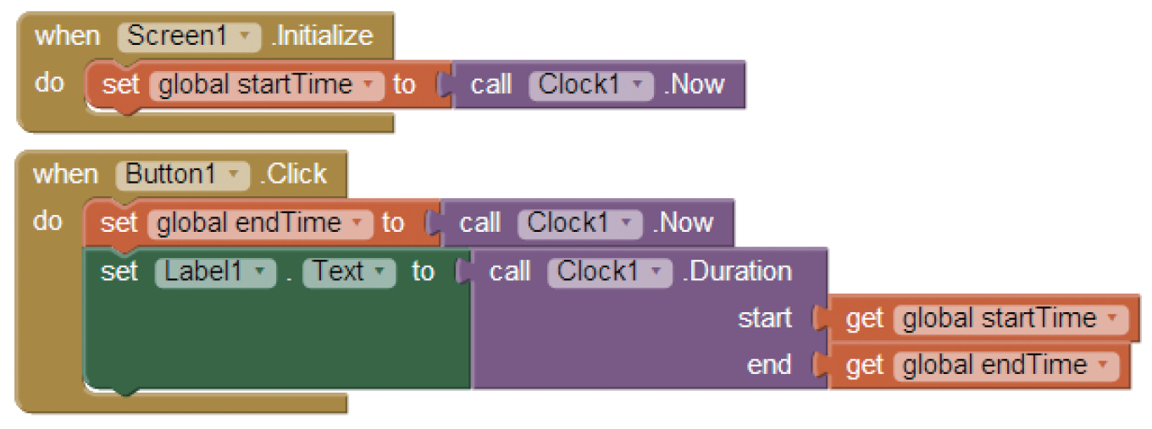
Duration 方法
為了減少設計者自行計算的麻煩，Clock 元件另外提供 Duration 方法來計算兩個時刻的時間差距：只要將兩個時刻以參數傳入 Duration 方法即可。需注意的是，Duration 方法的參數是 instant 型態，因此必須以 Now 方法取得時間變數。例如用 Duration 方法計算應用程式執行時間的程式拼塊為：

Slide 16
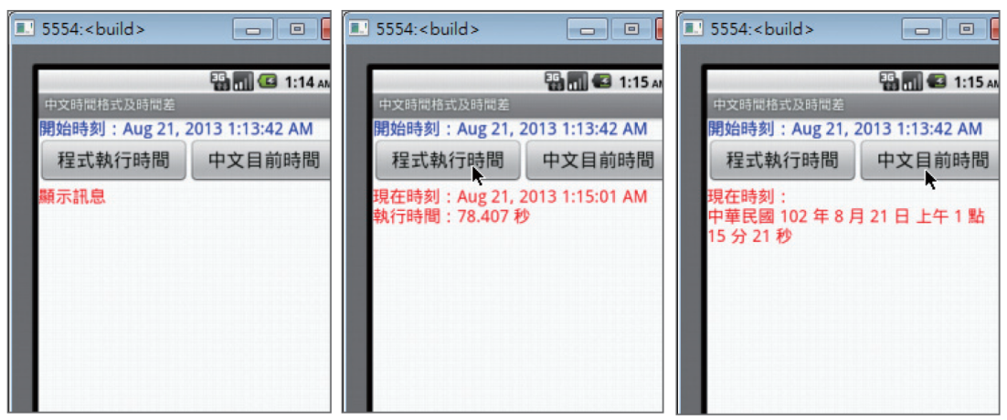
8.1.6 整合範例：中文時間格式及時間差
程式執行時會顯示程式開始的時間，使用者按 程式執行時間 鈕後就顯示目前時間，並計算由程式開始到目前所經歷的時間；按 中文目前時間 鈕後會以中文習慣顯示目前時間。(<ch08\ex_Clock.aia>)
範例：中文時間格式及時間差

Slide 17
8.2 定時重複執行程式
Clock 元件最常使用的功能，是每隔指定時間就會重複執行特定程式拼塊，許多應用程式特殊功能就是利用此特性來達成，例如各種計時器 ( 時鐘、鬧鐘、碼錶等 )、遊戲中的動畫等。
回
^{首頁}

Slide 18
8.2.1 Timer 事件
Clock 元件能重複執行使用 Timer 事件的特定程式拼塊：Clock 元件每隔一段時間會觸發 Timer 事件，設計者只要將重複執行的程式拼塊置於 Timer 事件中即可，程式拼塊為：
重複執行的時間間隔以 TimerInterval 屬性設定，單位是「毫秒 (ms)」，預設值為「1000」，也就是每一秒重複執行 Timer 事件中的程式拼塊一次。由於 Timer事件會不斷被觸發，佔用的系統資源相當大，若 TimerInterval 屬性值設定太小，例如 TimerInterval 屬性值設定為 1，則每秒將執行 1000 次，可能會因此而導致電腦當機，使用時不可不慎！

Slide 19
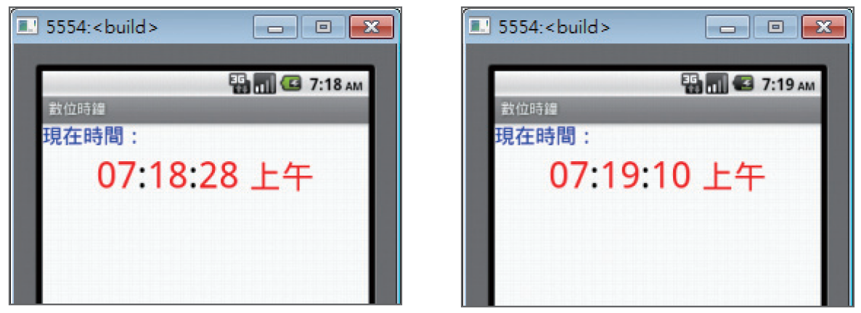
8.2.2 Timer 事件應用一：數位時鐘
Clock 元件預設每秒觸發 Timer 事件一次，最適合製作數位時鐘。
程式執行時會顯示目前時間，時間每一秒會更新一次，一直顯示最新時間資訊。(<ch08\ex_DigitalClock.aia>)
範例： 數位時鐘

Slide 20
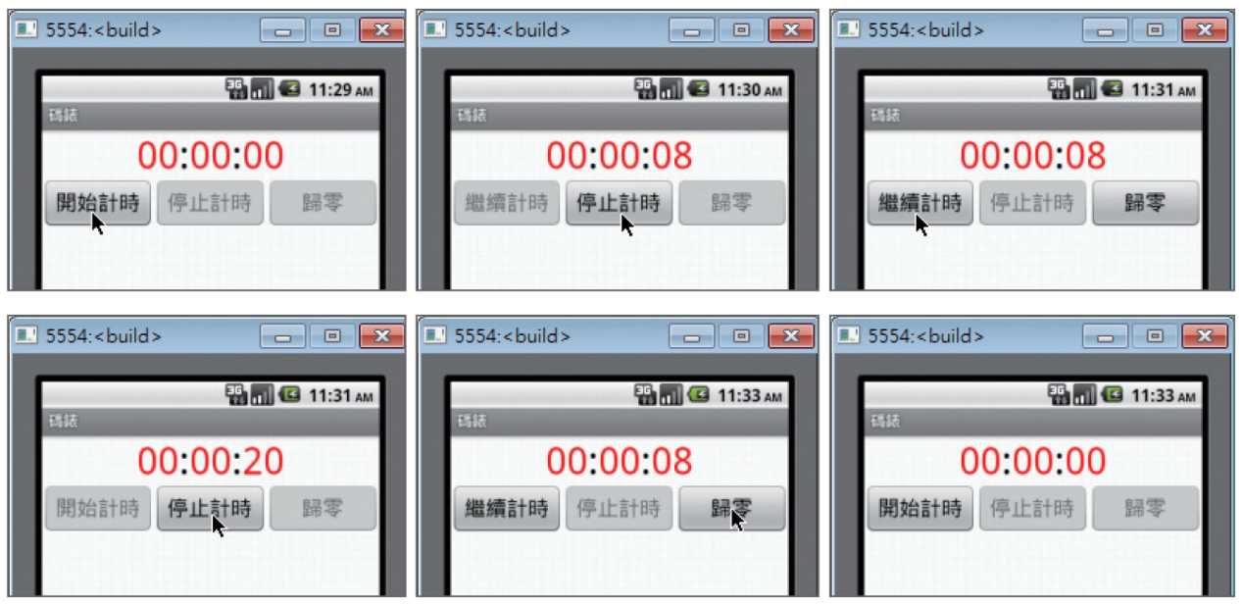
8.2.3 Timer 事件應用二：碼錶
Clock 元件可利用 TimerEnabled 屬性來控制是否觸發 Timer 事件。
程式執行時只有 開始計時 鈕有作用，按 開始計時 鈕後碼錶開始計時，按 停止計時 鈕後碼錶停止，同時 開始計時 鈕變為 繼續計時 鈕。若按 繼續計時 鈕會接續原有時間繼續計時，若按 歸零 鈕則將計時歸零，並將 繼續計時 鈕變更為 開始計時 鈕可重新計時。(<ch08\ex_Stopwatch.aia>)
範例： 碼錶

